Slide 1
Cours 7
Applications pour le Windows Store, Windows RT.

Slide 2
Une nouvelle experience utilisateur avec Modern UI
La nouvelle interface Modern UI (anciennement “Metro”) a été largement adoptée par Microsoft.
Diaporama : présentation des concepts de Modern UI.

Slide 3
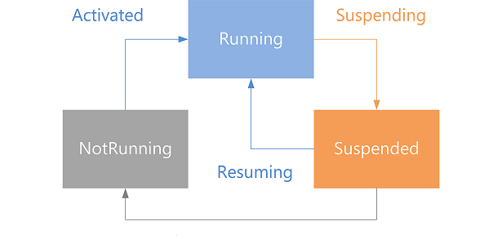
Un cycle de vie contrôlé (1)
Là où une application de bureau classique possède 2 états (« arrêtée » ou « en marche »), les applications Windows Store ont un cycle de vie calqué sur les applications pour smartphone.

Slide 4
Un cycle de vie contrôlé (2)
Les autres qui ne sont pas en avant plan peuvent être terminées à n’importe quel moment par le système si les ressources viennent à manquer (processeur, batterie, …).
Pour des raisons de sécurité, les applications sont exécutées dans le cadre d’une « sandbox ».

Slide 5
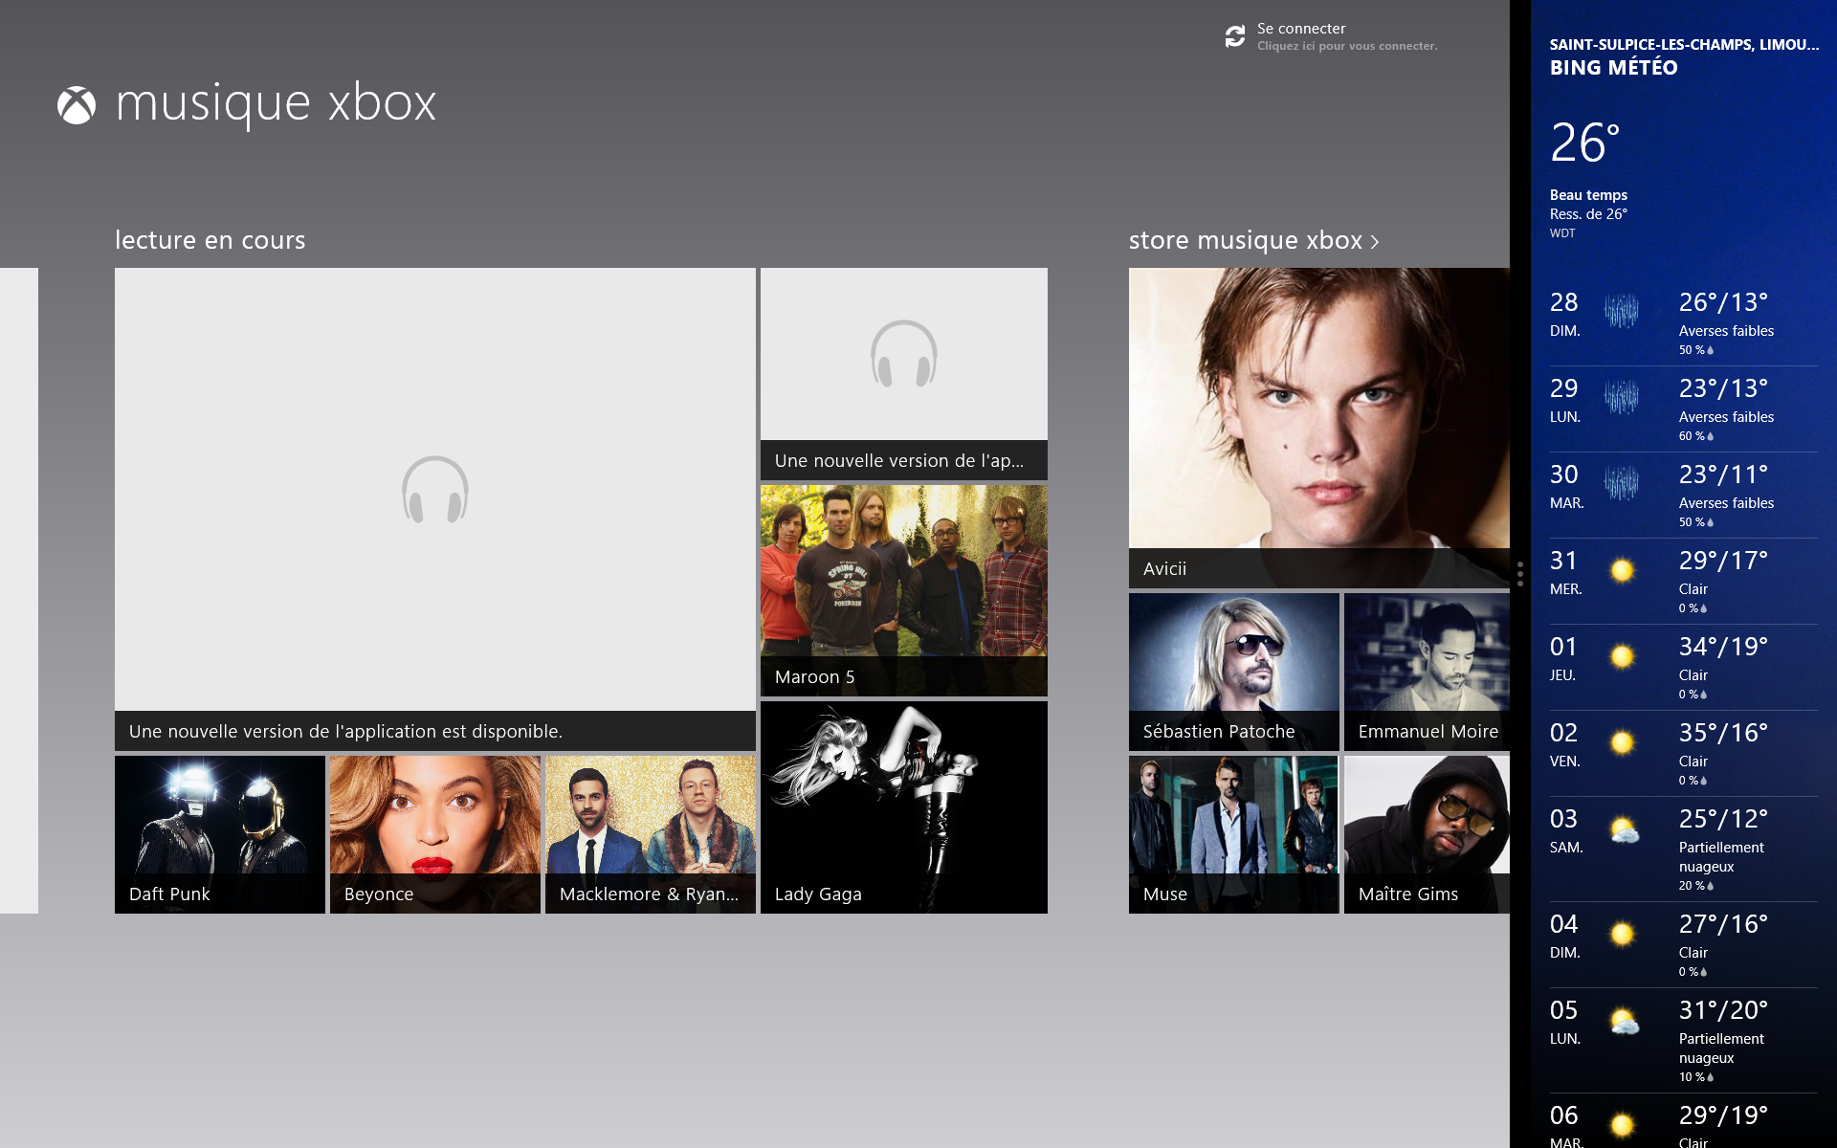
Un cycle de vie contrôlé (3)
2 applications peuvent être exécutées simultanément à l’écran. Elles se partagent alors la quasi-totalité des ressources du système.

Slide 6
Déployer une application
Pour le grand public : par le Windows Store.
Déploiement interne en entreprise.
Dans tous les cas, l’application devra être certifiée par Microsoft.

Slide 7
Windows RT
Windows RT est la nouvelle version de Windows, dédiée aux processeurs ARM (tablettes).
Toutes les applications « Windows Store » sont compatibles entre Windows 8 et Windows RT. Néanmoins, ces applications doivent être recompilées pour chaque plateforme (ARM, x86, x64) pour fonctionner sur chacune d’elles.
Seules les applications de « Bureau » Windows 8 ne peuvent s’exécuter sur Windows RT.

Slide 8
Attention…
Ne pas confondre Windows RT et WinRT.
Windows RT est la version de Windows pour les processeurs ARM.
Win RT désigne la plateforme technique sur laquelle reposent les applications “Windows Store”.

Slide 9
WinRT
Win RT désigne la plateforme technique sur laquelle repose les applications “Windows Store”.
Fourni un ensemble d’API pour faciliter la création d’applications pour le Windows Store.
Ces API utilisent les fonctionnalités et services exposées par Windows.

Slide 10
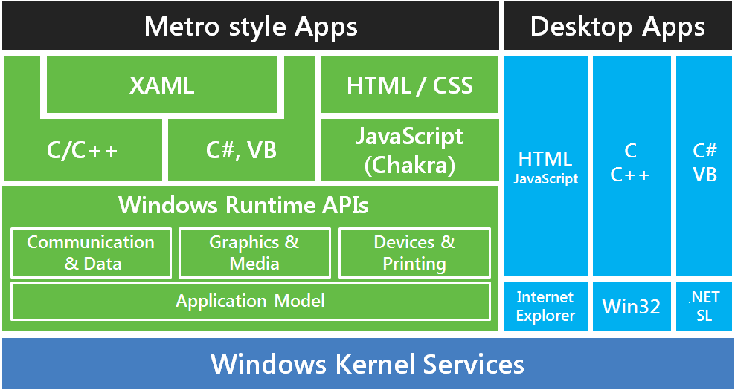
WinRT : plateforme applicative
Important : WinRT embarque un sous ensemble du Framework .Net 4.5.

Slide 11
TP : faire un "Hello World"
Démarrez un nouveau projet pour Windows Store
Ajoutez un textbox sur l'interface.
Affichez le message saisi dans un textblock.

Slide 12
La stratégie de Microsoft
En permettant d’éxécuter des applications à la fois sur tablette et sur PC de bureau, Microsoft compte prendre une longueur d’avance sur Apple : il n’est ainsi pas possible de faire tourner une application IOS sur Mac OS.
« Write once, use many ».

Slide 13
Un mot sur Windows Phone 8 (1)
La compatibilité des applications écrites pour Windows RT et pour Windows Phone 8 est assez limitée :
L’IHM est à réécrire quoi qu’il arrive (les tailles d’écran sont différentes).
Windows Phone 8 n’embarque qu’un sous ensemble de Win RT. Ce problème peut être résolu par des mécanismes d’injection de dépendances.
Les matériels diffèrent (ex : pas de téléphonie sur tablettes).

Slide 14
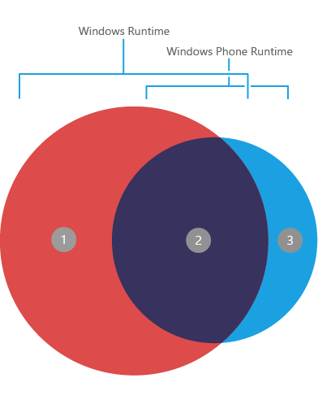
Un mot sur Windows Phone 8 (2)
(1) : API WinRT non supportées par Windows Phone
(2) : API communes WinRT et Windows Phone 8
(3) : API exclusives Windows Phone 8, non comprises dans WinRT.

Slide 15
TP : ouverture d'un second formulaire
Reprenez le TP précédent.
Créez un second formulaire et faites-lui afficher le message saisi sur le premier écran. Applez la méthode Frame.Navigate().
Créez un bouton pour revenir vers l'écran précédent. Appelez la méthode Frame.GoBack().

Slide 16
Elements d’ergonomie

Slide 17
La page (1)
Le type d’écran le plus commun.
La partie en haut à gauche est réservée au bouton retour.
La partie haute sert à afficher le titre.
Puis, en dessous, affichage du contenu.

Slide 18
La page (2)
La norme de mise en page est la suivante :

Slide 19
La page (3)
Autres normes de mise en page, espacements au sein d’une liste :

Slide 20
La page (4)
Autres normes de mise en page : espacements entre plusieurs listes sur une même page :

Slide 21
Le panoramique
Le panoramique est une page qu’il est possible de faire défiler horizontalement (le défilement vertical n’est pas recommandé), et dont le contenu dépasse l’étendue de l’écran.

Slide 22
Les vignettes dynamiques
Ou « tiles » en Anglais.
Aucun modèle de vignette n’existe dans le SDK.
Modèles de vignettes : http://msdn.microsoft.com/fr-fr/library/windows/apps/Hh761491.aspx.

Slide 23
Mécanismes de notification
Contenu de vignette :
Badge : chiffre affiché dans le coin inférieur droit d’une vignette.
Toast : apparaît dans le coin supérieur droit.

Slide 24
La « Charm Bar »
La charm bar est la barre d’icônes qui s’affiche à droite sur les applications Windows store.
Elle permet d’effectuer des actions au sein de l’application en cours, à l’aide de « contrats » : recherche, paramètres, partage…
Exemple : faites une recherche dans le Windows Store : la recherche s’effectue sur l’application.

Slide 25
Les barres d’applications (1)
Elles se positionnent en haut ou en bas de l’application.
Barre d’applications haute : permet de changer d’un contexte de navigation à un autre.
Sur PC : accessibles par un clic droit dans l’interface.
Listes d’icônes disponibles, issues de la police Segoe UI : http://msdn.microsoft.com/fr-fr/library/windows/apps/jj841126.aspx

Slide 26
Les barres d’applications (2)
Exemple : Internet explorer utilise les barres d’applications hautes et basses.

